Slide 1
Выступление по теме
«Принципы организации учебной деятельности, способствующие развитию познавательных метапредметных умений»
Авдеева Л.Ф., учитель русского языка и литературы.
Дата – 25.02.2026

Slide 2
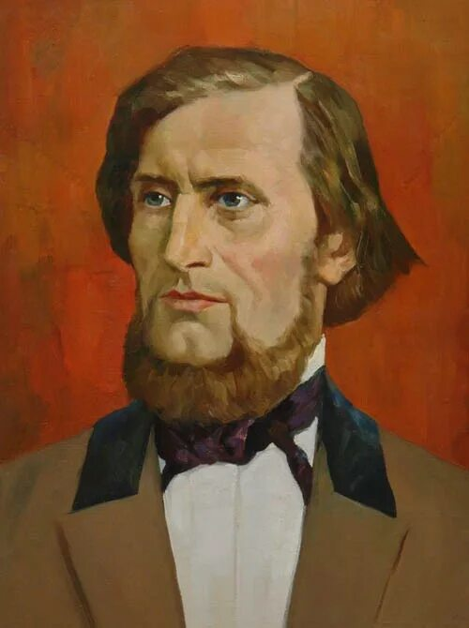
К.Д. Ушинский:
«Голова, наполненная отрывочными, бессвязными знаниями, похожа на кладовую,
в которой все в беспорядке и где сам хозяин ничего не отыщет; голова, где только система без знаний, похожа на лавку, в которой на всех ящиках есть надписи, но в ящиках пусто».
1

Slide 3
Что такое метапредмет?
“Мета” – значит “за” предметом, “над” предметом, то есть выход за рамки собственно предмета. Метапредметы соединяют в себе идею предметности и одновременно НАДпредметности.
2

Slide 4

Какие принципы организации учебной деятельности способствуют развитию познавательных метапредметных умений?
3

Slide 5
Познавательные метапредметные умения (метаумения)
— это универсальные учебные действия, которые направлены на анализ и управление познавательной деятельностью.
4

Slide 6
А.Г. Асмолов о структуре познавательных умений
Общеучебные универсальные действия.
Логические универсальные действия.
Постановка и решение проблемы.
5

Slide 7
Познавательные метаумения
Основы теоретического мышления
Переработка информации
Критическое мышление
Творческое мышление
Навыки ставить вопросы, формулировать гипотезы…
Умение извлекать информацию
Перерабатывать информацию
Анализировать, сравнивать, группировать
Отбирать необходимые источники информации
Использовать знаково-символические средства
6

Slide 8
Познавательные умения
Познавательные умения — это умения, обеспечивающие плодотворное протекание учебно-познавательной деятельности и необходимые для успешного решения поисковых задач.
В широком смысле к познавательным умениям относят способы решения познавательных задач разного типа и уровня сложности, а также способы решения учебных проблем.
7

Slide 9
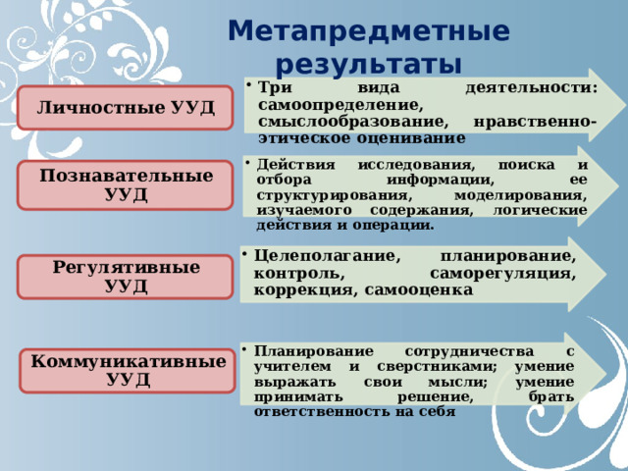
8

Slide 10
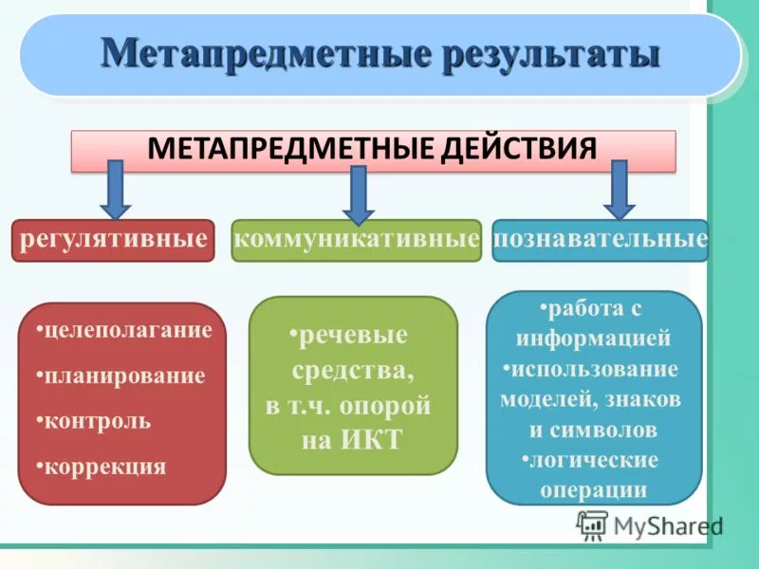
9

Slide 11
Принципы системно-деятельностного подхода
1 | Деятельностный подход
2 | Системность
3 | Развитие
4 | Сотрудничество
5 | Рефлексия
6 | Учёт индивидуальных особенностей
7 | Вариативность
10

Slide 12
1. Деятельностный подход
Содержание | Развитие познавательных метапредметных умений
обучение строится на основе организации разнообразной деятельности учащихся, включающей исследовательскую, проектную, игровую, коммуникативную и другие виды. Учебный материал представляется не в готовом виде, а в форме проблемных ситуаций, требующих активного поиска решений. | Умения систематизировать, классифицировать, обобщать, интерпретации, аргументировать, работать с фактами, сопоставлять, извлекать информацию, видеть проблему, находить пути её решения.
11

Slide 13
2. Системность
Содержание | Развитие познавательных метапредметных умений
Учебный материал структурируется в целостные системы знаний, выявляются межпредметные связи, используются различные методы и приёмы обучения, обеспечивающие целостное восприятие материала. | Умения отбирать необходимую информацию из различных областей наук, из текстов, схем, иллюстраций, перерабатывать информацию и представлять её в виде схем, моделей, сообщений.
12

Slide 14
3. Развитие
Содержание | Развитие познавательных метапредметных умений
Обучение должно способствовать развитию всех сторон личности ученика — познавательной, эмоциональной, волевой, социальной. Учитываются индивидуальные особенности учащихся, их интересы и потребности. | Умение строить индивидуализированный маршрут образования, исходя из потребностей
13

Slide 15
4. Сотрудничество
Содержание | Развитие познавательных метапредметных умений
Обучение строится на основе сотрудничества учителя и учеников, а также сотрудничества учащихся между собой. Учитель выступает не как источник информации, а как организатор и консультант учебной деятельности. | Умение выстраивать коммуникации, которые способствуют развитию познавательных умений.

Slide 16
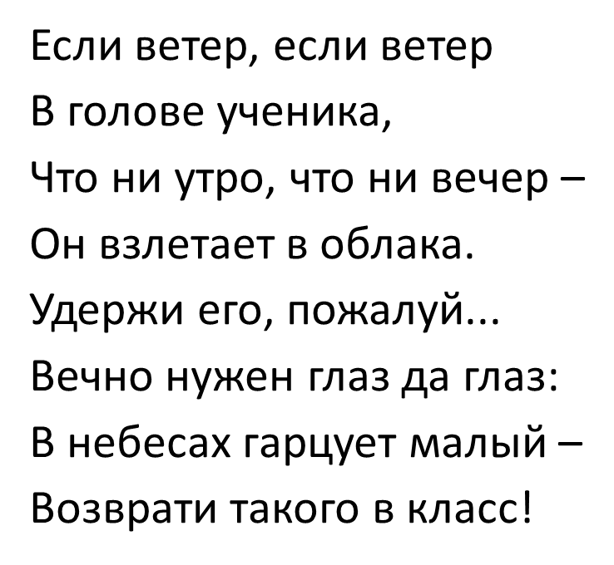

С ним забот - ну просто бездна!
Весь его летучий вид
Говорит: "Сейчас исчезну!.."
Тут он! Там! Сидит! Летит!
Вот была б такая скрепка
Или специальный клей,
Чтоб они держали крепко
Улетающих детей!

Slide 17
Стихотворение французского писателя Клода Руа (наст. фам. Орлан). Перевод Михаила Яснова.
Если ветер, если ветер
В голове ученика,
Что ни утро, что ни вечер –
Он взлетает в облака.
Удержи его, пожалуй...
Вечно нужен глаз да глаз:
В небесах гарцует малый –
Возврати такого в класс!
С ним забот - ну просто бездна!
Весь его летучий вид
Говорит: "Сейчас исчезну!.."
Тут он! Там! Сидит! Летит!
Вот была б такая скрепка
Или специальный клей,
Чтоб они держали крепко
Улетающих детей!

